Slide 1

Dipartimento di Ingegneria
Corso di laurea in Ingegneria Informatica
Creazione di infrastrutture in Cloud attraverso il codice
Laureando
Andrea Di Paola
Matr. 548039
Relatore
Prof. Luca Cabibbo

Slide 2


OBIETTIVI
Acquisire conoscenze sul Cloud Computing
Apprendere i motivi e gli approcci della Migrazione verso il Cloud
Creare infrastrutture in Cloud
Sperimentare automazione nel processo di provisioning di risorse

Slide 3
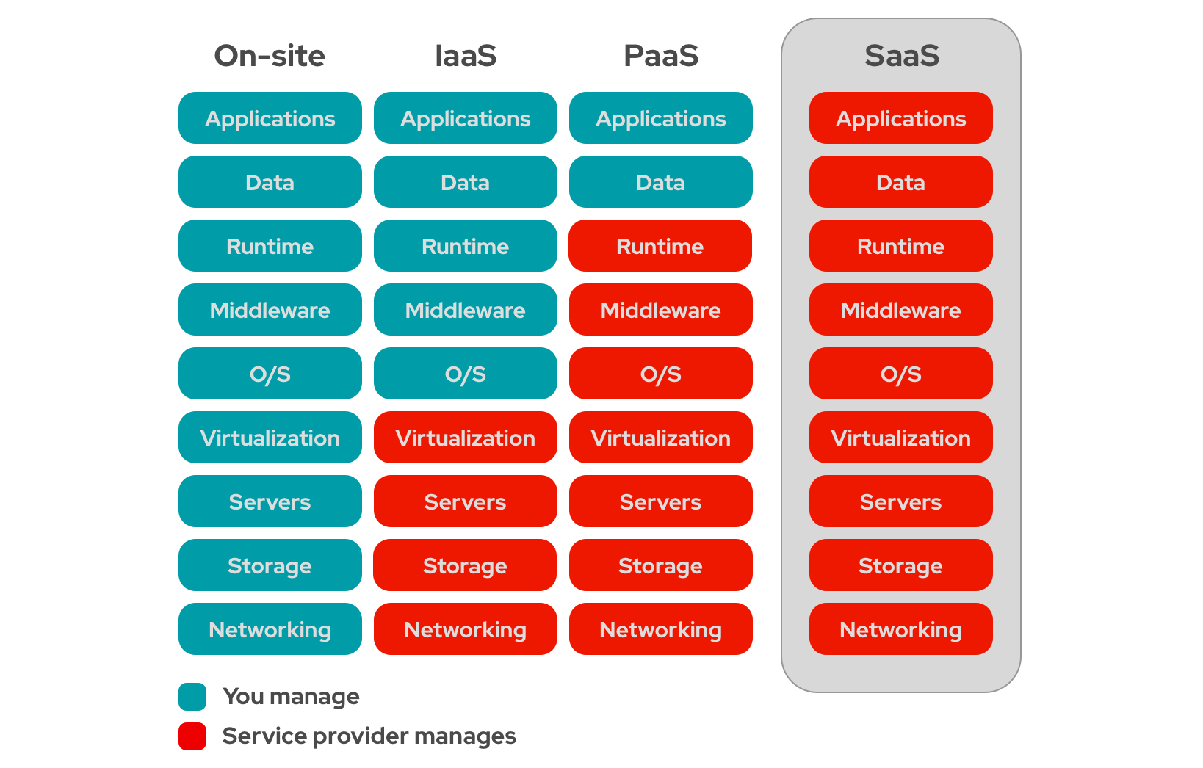
CLOUD COMPUTING
I modelli di Servizio:
Infrastructure as a Service (IaaS)
Platform as a Service (PaaS)
Software as a Service (SaaS)

Slide 4
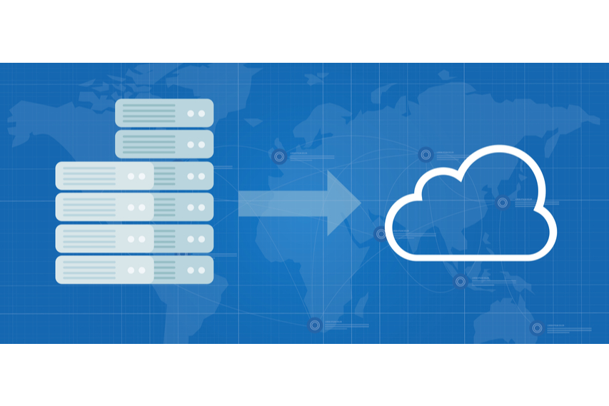
CLOUD MIGRATION
I vantaggi di spostare dati e applicazioni su Cloud:
Modalità di pagamento pay-per-use
Alta scalabilità
Sistemi di sicurezza offerti dal Provider
Opportunità di modernizzare gli applicativi

Slide 5
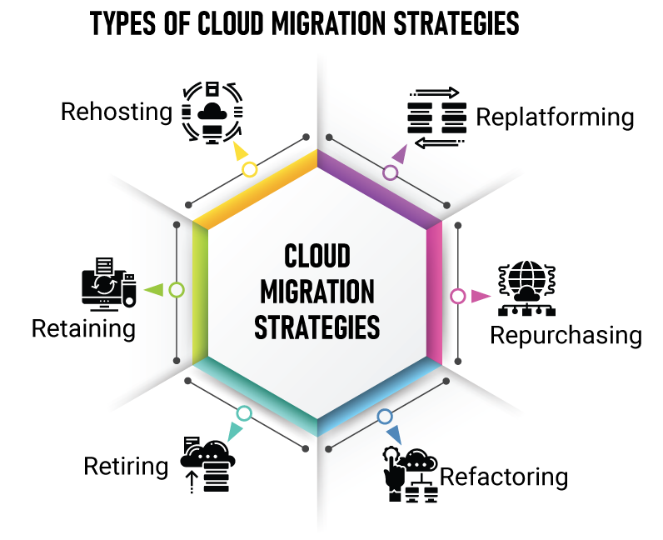
CLOUD MIGRATION
Le sei strategie di migrazione:
Rehosting
Replatforming
Refactoring
Repurchasing
Retiring
Retaining

Slide 6
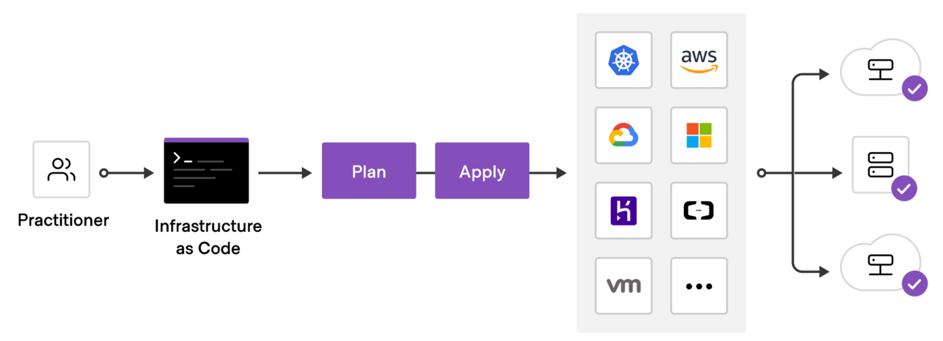
INFRASTRUCTURE AS CODE
IaC è un metodo che permette di modellare infrastrutture attraverso il codice
Riduce i tempi per i rilasci
Riduce gli errori
Favorisce il riuso del codice

Slide 7

STRUMENTI DI LAVORO
AMAZON WEB SERVICES
Modello Cloud IaaS
Offre 150+ di servizi gestiti
Alta affidabilità e sicurezza
Infrastruttura dinamica

Slide 8

STRUMENTI DI LAVORO
TERRAFORM
È uno strumento che consente di applicare Infrastructure as code.
È un linguaggio di programmazione dichiarativo.
Consente di lavorare con un’ampia scelta di providers cloud.
Tiene traccia del provisioning delle risorse.

Slide 9
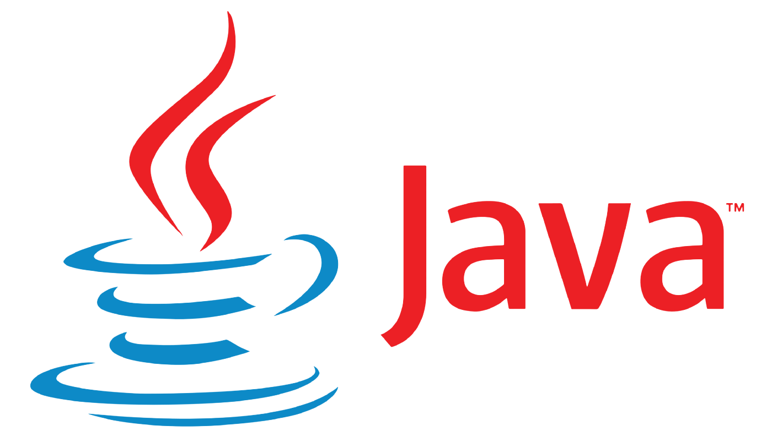





MIGRAZIONE WEB APP
Terraform Apply
Come sperimentazione, si può sfruttare Terraform per il provisioning delle risorse e il deployment automatizzato di una web app Spring Boot scritta in java
Deploy su AWS
Web App
(.jar)
Codice infrastruttura (.tf)

Slide 10
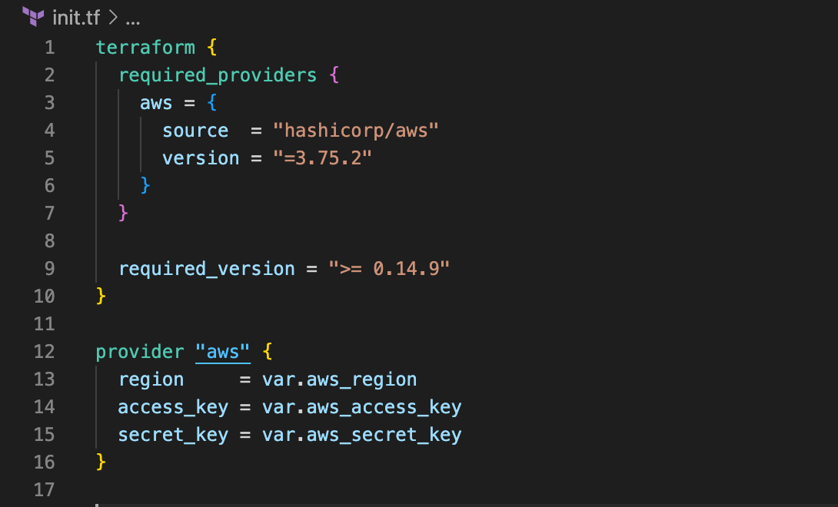
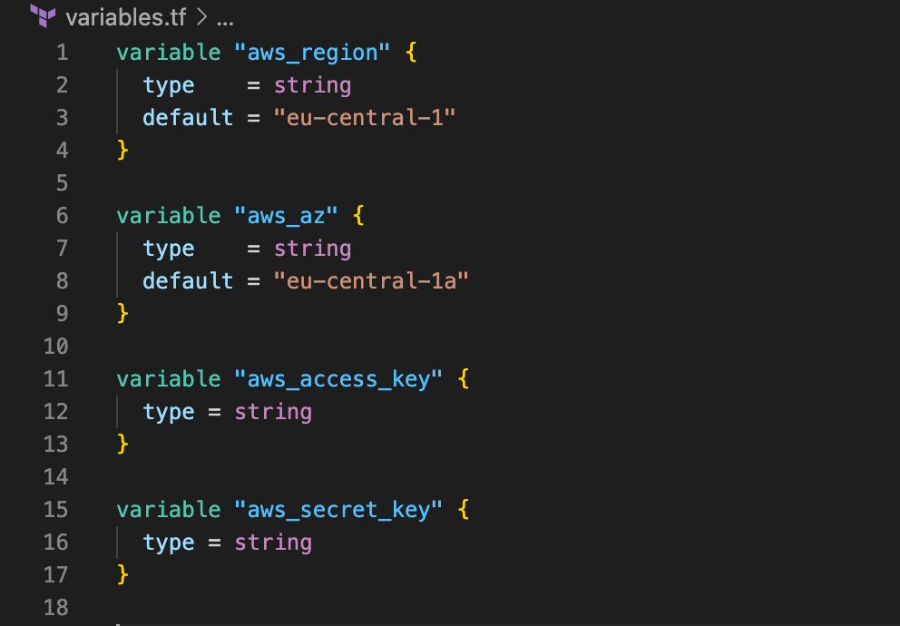
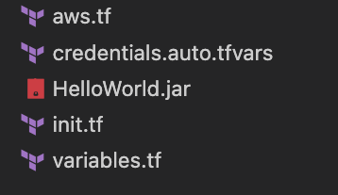
PROCEDURA
1. Inizializzazione
Definizione del Cloud provider, del data center e delle variabili a supporto delle risorse (es. credenziali AWS).

Slide 11
PROCEDURA
2. Le risorse
Risorsa AWS | Codice Terraform
Virtual Private Cloud (VPC) | aws_vpc
Subnet | aws_subnet
Internet Gateway | aws_internet_getaway
Gruppo di sicurezza | aws_security_group
Route table | aws_route_table
Ricerca dell’AMI (Immagine della Macchina Virtuale) | aws_ami
Istanza Amazon EC2 | aws_instance

Slide 12
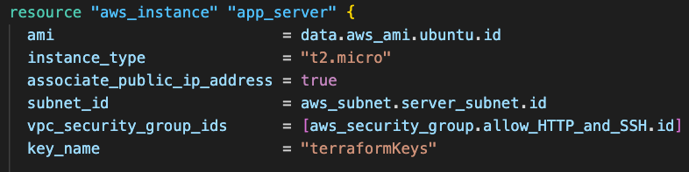
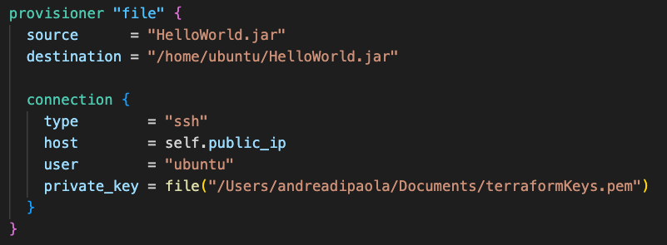
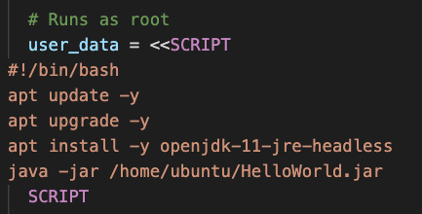
PROCEDURA
3. Creazione App Server
Definizione dell’immagine e il tipo di macchina virtuale
Copia del file jar attraverso connessione SSH
Script per installare java ed eseguire l’applicativo

Slide 13

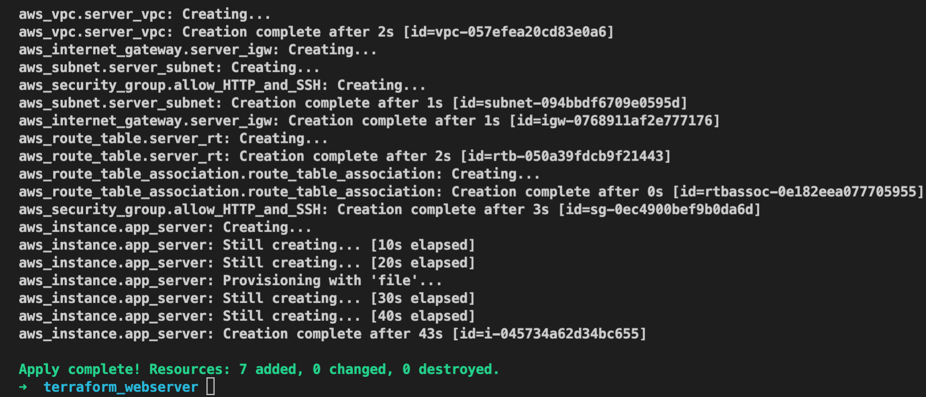
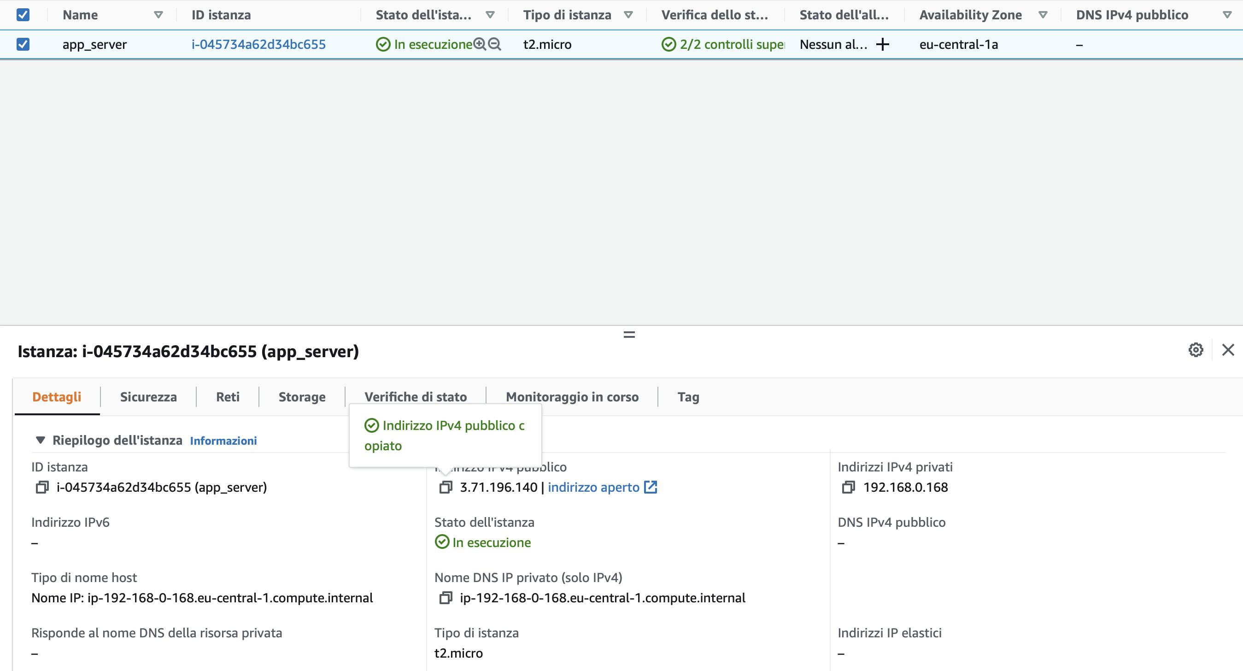

DIMOSTRAZIONE
Il comando terraform apply costruisce l’infrastruttura
Accedendo alla console AWS
si possono monitorare le risorse

Slide 14




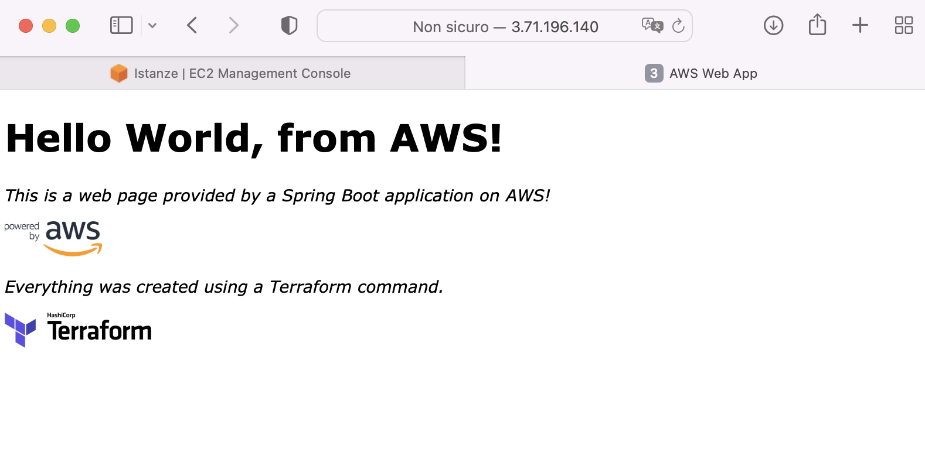
DIMOSTRAZIONE
Richiesta HTTP su porta 8080

Slide 15
CONCLUSIONI
Nel contesto di un progetto di Migrazione verso il cloud:
Sono stati studiati gli approcci di migrazione
Sono state effettuate delle sperimentazioni di automazione dell’infrastruttura
Sviluppi futuri prevedono la creazione di infrastrutture complesse che permettono di eseguire applicazioni a micro servizi eseguiti su cluster di VMs o Containers

Slide 16
GRAZIE PER L’ATTENZIONE!

